Slide 1
Sluneční záření Bezpečné slunění
Kateřina Jerglová 392253
Lenka Baladová 391953

Slide 2
Sluneční záření
Elektromagnetické vlnění obsahující několik složek
Sluneční paprsky pronikají do atmosféry, ta funguje jako ochranný deštník, bránící průniku nejškodlivějších složek
Základní zdroj energie
Dvě části:
přímé – při průchodu atmosférou není odraženo ani pohlceno a znovu vyzářeno
rozptýlené (difúzní)- odraženo a změnilo směr

Slide 3
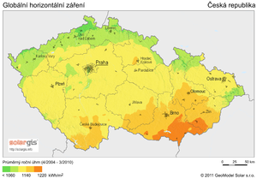
Sluneční záření v ČR
http://cs.wikipedia.org/wiki/Slune%C4%8Dn%C3%AD_energie

Slide 4
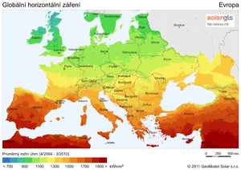
Sluneční záření v Evropě
http://cs.wikipedia.org/wiki/Slune%C4%8Dn%C3%AD_energie

Slide 5
Sluneční spektrum
Tři hlavní části
1. UV záření:
2. Viditelné sluneční záření
3. Infračervené záření

Slide 6
UV záření
Tři druhy UV záření – UV-A, UV-B, UV-C
UV-B: 60% zachyceno ozonovou vrstvou
proniká do pokožky, hnědé zbarvení, spálení
UV-A: hlouběji do kůže než UV-B
předčasné stárnutí, tvorba volných radikálů
Sluneční záření: UV-A = 95% , UV-B = 5%
UV-C: životu nebezpečné
dříve jen ve stratosféře, nyní pohlcováno atmosférou

Slide 7
Viditelné sluneční záření
Zatím nejsou známy škodlivé účinky
Od fialové po červenou
48% energie celkového elektromagnetického záření

Slide 8
Infračervené sluneční záření
45 % energie slunečního záření
Vnímáme ho jako teplo
Při dopadu na kůži – část paprsků se odrazí od povrchu, část od hlubších vrstev, zbytek absorbován

Slide 9
Množství UV záření dopadající na Zemi
Roční období - v letním období dopadá asi 3x více záření než v zimě
Denní doba – během dne kolísá záření UV-B, UV-A se příliš nemění
Nadmořská výška – ve vyšších horských polohách je intenzita UV záření větší
Zeměpisná poloha – čím blíže rovníku, tím kratší je dráha paprsků, vyšší intenzita záření
Odraz paprsků – sníh odráží okolo 80%, vodní hladina 6%, bílý písek 25%
Stav ozonové vrstvy
Oblačnost a znečištění ovzduší – může UV záření snížit až o 40-80 %

Slide 10
Opalování
Působení UVB se aktivují melanocity
Hnědnutí vlivem UVA a kyslíku – nepřímá pigmentace
Pigmentace proběhla předem – přímá pigmentace
Přírodní opalování a solárium – průběh stejných procesů

Slide 11
Je opalování zdravé?
Pozitivní vliv na tvorbu vitamínu D
Rakovina kůže, předčasné stárnutí, spálení
Opalovat se postupně
Ochrana!!!

Slide 12
Opalovací krémy
Zabrání průniku UV záření
Odolnost proti otěru a vodě, kvalitní blokace UV záření
Dělíme na: chemické – absorbují záření
fyzikální – blokují záření
UV filtr – látka zabraňující nežádoucí působení UV záření
Ochranný faktor – číslo, které udává, kolikrát déle můžeme být na slunci bez rizika poškození nebo spálení, než kdybychom opalovací přípravek nepoužili

Slide 13
Typy pleti
Typ 1
Typické znaky tohoto typu pokožky jsou: nápadně světlá kůže, narudlé vlasy, modrá barva očí, velmi silný sklon ke spálení kůže
Na tento typ pokožky je vhodné využít přípravky s ochranným faktorem až SPF 50.

Slide 14
Typ 2
světlá kůže, blond nebo světle hnědé vlasy, modrá až šedá nebo zelená barva očí, silný sklon ke spálení kůže
Na tento typ pokožky je vhodné využít přípravky na opalovaní s ochranným faktorem SPF 30 až SPF 50

Slide 15
Typ 3
normální kůže, vlasy tmavě blond až hnědé, šedá až hnědá barva očí, mírný sklon ke spálení kůže
Na tento typ pokožky je vhodné využít přípravky na opalovaní s ochranným faktorem SPF 15 až SPF 30.

Slide 16
Typ 4
hnědá až olivová kůže, tmavé vlasy a barva očí, téměř žádný sklon ke spálení
I když se může zdát, že tento typ pokožky ochranné prostředky nevyžaduje, opak je pravdou. UV záření zapříčiňuje změny i u tohoto typu pokožky. Nejsou však tak rapidní. Doporučujeme používat alespoň přípravky na opalovaní s ochranným faktorem SPF 6 až SPF 15.

Slide 17
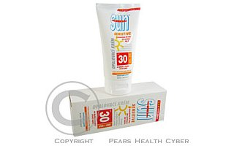
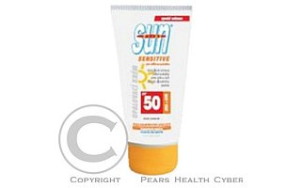
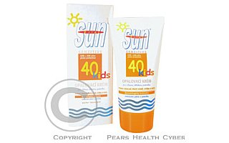
http://www.youtube.com/watch?v=u3r8872esUE

Slide 18
Použité zdroje
http://www.kof.zcu.cz/st/dp/hosnedl/html/slunecni.html
http://www.liposukce.cz/plasticka-chirurgie/kozni-nadory/charakteristika-slunecniho-zareni.htm
Strunecká, A., Patočka, J. Doba jedová. Praha: Triton, 2011. 96 s. ISBN 978-80-7387-469-8
http://www.luxura.cz/slunecni-zareni-d139/
http://www.studiovisage.info/bezpecne-opalovani.html
http://blog.online-avon.cz/113-pece-o-telo/463-jak-na-bezpecne-opalovani.html

Slide 19
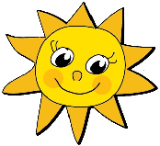
Děkujeme za pozornost

